Slide 1

知野 ZHIYE
知野
课堂复盘数字员工
让每一节课成为下一次教学的依据
乡村小学课堂复盘与精准补讲原型
比赛路演 · 5 分钟
Notes:
各位评委好，我们的项目叫知野，是面向乡村小学教师的课堂复盘数字员工。它从一节课的记录出发，把内容整理成教师可以审核、学生可以使用的材料，让每一节课成为下一次教学的依据。

Slide 2
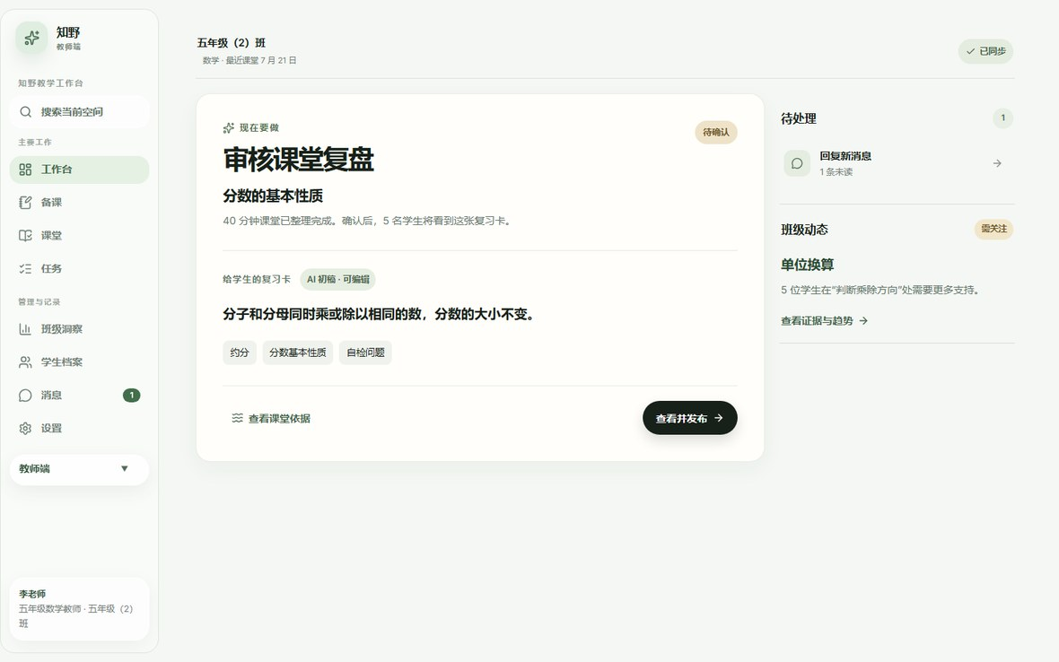
01 问题场景
一节课结束，教学支持还没有结束
课后还有一轮
整理与跟进
整理课堂重点
准备补讲材料
跟进学生疑问
场景：乡村小学教师
知野教师工作台：把课后整理变成待审核成果
知野 ZHIYE
02 / 12
Notes:
一节课结束，教学支持还没有结束。乡村小学教师还要整理课堂重点，准备补讲材料，跟进学生疑问。这些工作需要反复回看课堂记录，也需要把零散信息转化为明确的教学行动。知野从这个具体环节切入，让课后整理的成果进入教师工作台，等待教师审核和使用。

Slide 3
01 问题拆解
教学支持的三个断点
教师
学生
教学
复盘挤占精力
卡点缺少引导
反馈难连续利用
课堂记录需要整理
补讲材料需要准备
不会的步骤需要提示
练习后需要表达理解
作业与提问分散
难衔接下一次教学
课堂记录，需要成为持续学习支持的依据
知野 ZHIYE
03 / 12
Notes:
我们关注的是三个相互关联的断点。对教师来说，复盘和材料准备挤占精力。对学生来说，遇到不会的步骤时，需要适合当前理解程度的提示，练习后也需要表达自己的思路。对后续教学来说，作业和提问分散，难以连续利用。我们希望让课堂记录成为持续学习支持的依据。

Slide 4
02 解决方案
课堂到下一课的完整闭环
课堂记录
AI 整理
教师审核
学生学习
反馈回流
音频与教学目标
转写与生成草稿
核对、修改、发布
复习、练习、提问
下一课教学依据
AI 承担整理，教师保留判断
学习反馈回到教师端，支持下一次补讲与任务安排
知野 ZHIYE
04 / 12
Notes:
为此，知野把流程连接起来。教师提交课堂录音与教学目标，AI 转写并生成草稿，教师核对、修改和确认发布，学生再进行复习、练习和提问。学生的学习反馈回到教师端，支持下一次补讲与任务安排。整个流程中，AI 承担整理，教师保留教学判断。

Slide 5
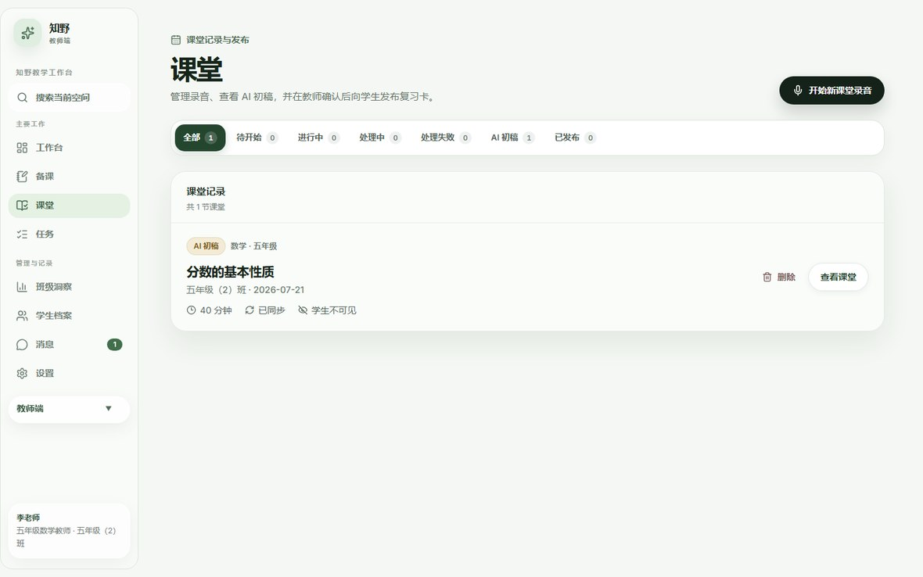
02 产品成果
录下课堂，生成可用的草稿
成果进入教学流程
学生复习卡
课堂重点与自检问题
教师课堂报告
课堂依据与教学建议
补讲教案与练习
支持下一次教学安排
输入：课堂录音 + 补讲目标
知野 ZHIYE
05 / 12
Notes:
具体来看，教师输入课堂录音和补讲目标，系统生成可以继续编辑的教学草稿。学生复习卡承接课堂重点和自检问题，教师课堂报告整理课堂依据与教学建议，还可以衔接补讲教案和练习。页面展示的是当前产品原型。我们的设计重点，是让生成成果真正进入后续教学流程。

Slide 6
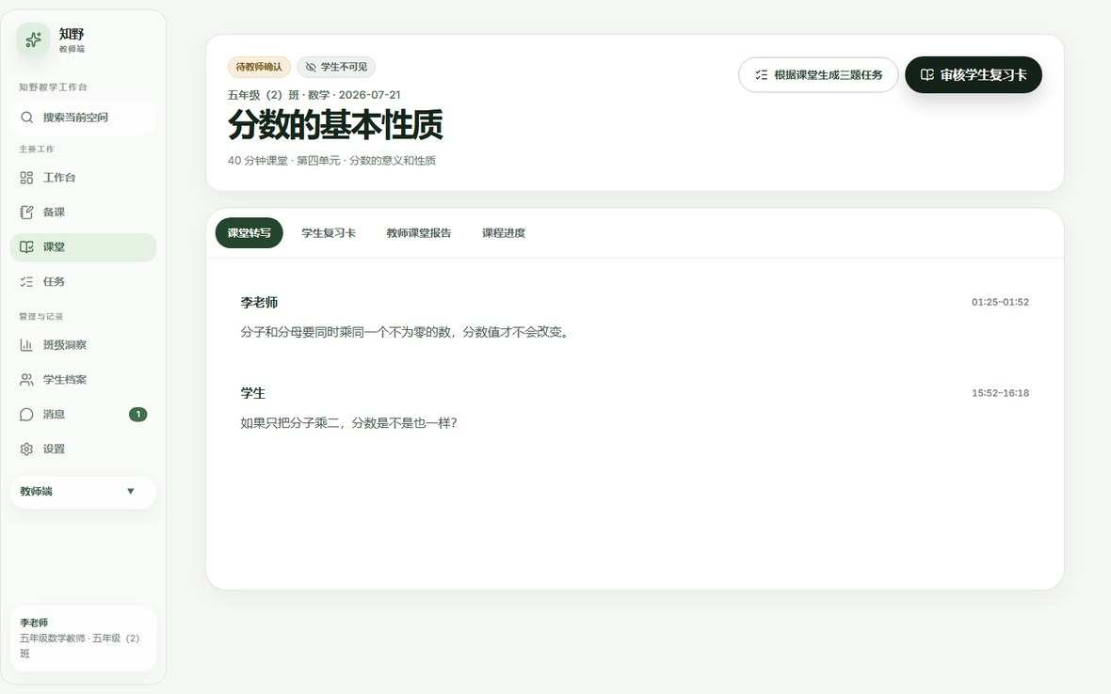
02 可追溯的复盘
每条建议，都有课堂依据
先核对课堂事实
再判断教学建议
原始转写可核对
建议关联课堂证据
教师核实后取舍
课堂事实与 AI 推断分开呈现
课堂详情：转写、复习卡、报告与进度
知野 ZHIYE
06 / 12
Notes:
生成之后，教师首先要判断建议是否有依据。知野保留原始转写供教师核对，并将课堂事实与 AI 推断分开呈现。教师在课堂详情中查看转写、复习卡、报告和进度，核实建议与证据的关联，再决定是否采用。这一机制提供了可追溯的审核入口，材料质量仍需要教师检查。

Slide 7

02 人工确认
教师审核，才抵达学生
AI 初稿
教师编辑与确认
发布给学生
教师可核对、修改和取舍
学生看到已发布复习卡
课堂转写与教师报告不公开
学生端课堂复习页
知野 ZHIYE
07 / 12
Notes:
教师审核是课堂内容到达学生之前的关键节点。AI 初稿可以编辑，教师可以核对、修改和取舍，并在发布前确认。学生端看到的是已经发布的复习卡，课堂转写和教师报告不会公开。我们把生成与发布分开，让教师对最终教学内容保留决定权。

Slide 8
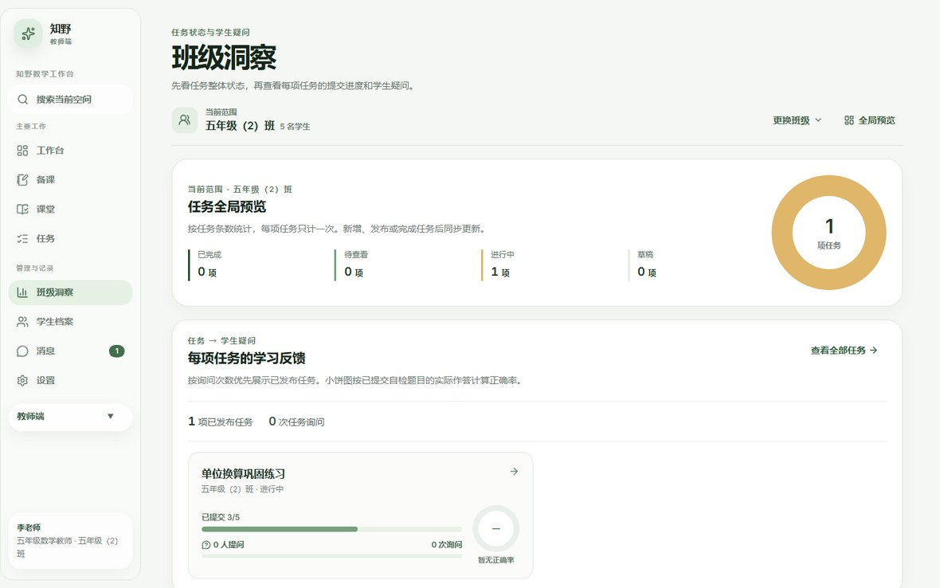
02 反馈闭环
学生学习，再回到下一课
学生学习
复习卡与任务
分层提示、思路复述
变式练习
反馈回到教师
显示班级聚合信号
形成下一课教师草稿
草稿不自动推送
教师端班级洞察：汇总学习信号
知野 ZHIYE
08 / 12
Notes:
发布之后，学生可以用复习卡和任务巩固课堂内容，答疑流程则通过分层提示、思路复述和变式练习支持理解。学生的完成情况汇总到教师端班级洞察，形成班级聚合的学习信号，再支持下一课的教师草稿。这个草稿不会自动推送，仍由教师决定如何使用。

Slide 9
03 核心机制
有状态、有依据的工具编排
本地转写
提取课堂证据
结构化生成
等待教师审核
FunASR 音频转文本
依据原始课堂文本
复习卡与教学草稿
人工确认后发布
各步保留状态与错误原因，失败步骤可重试
本地模式：音频与题图由本机处理，所需文本用于大模型生成
当前原型：React / TypeScript + FastAPI
知野 ZHIYE
09 / 12
Notes:
这些能力背后是一条有状态、有依据的工具工作流。本地 FunASR 将音频转成文本，系统依据课堂文本提取证据，完成结构化生成，随后等待教师审核。每步保留状态和错误原因，并提供失败步骤的重试路径。本地模式下，音频与题图由本机处理，所需文本用于大模型生成。前端采用 React 和 TypeScript，服务端采用 FastAPI。

Slide 10
03 验证结果
已完成工程验收，真实课堂效果待验证
项目历史验收记录
181
63
类型检查通过
生产构建通过
前端测试通过
本地 AI 测试通过
已覆盖四类失败边界
无麦克风 / 空录音、缺少密钥、空转写、模型网络断开
尚未形成真实课堂的耗时、教师减负或学习提升数据
来源：项目 Day 08 验收记录；测试通过数量为当时记录
知野 ZHIYE
10 / 12
Notes:
验证方面，项目 Day 08 的历史验收记录显示，一百八十一项前端测试、六十三项本地 AI 测试通过，类型检查和生产构建也通过。测试覆盖了无麦克风或空录音、缺少密钥、空转写和模型网络断开四类失败边界。现有证据支持原型的工程流程与异常边界检查。真实课堂的耗时、教师减负和学习提升仍待验证，我们没有把这些效果写成已经取得的结果。

Slide 11
04 落地验证
下一步：小规模教师试用
当前原型
同一浏览器内，教师、学生、家长、管理四端联动
计划试用
授权脱敏音频试跑，再开展教师审核对照与持续反馈
待测指标
端到端耗时、转写可读性、证据一致性、教师修改量
跨设备共享与正式账号认证尚未接入
知野 ZHIYE
11 / 12
Notes:
当前版本是同一浏览器内四端联动的演示原型，跨设备共享和正式账号认证尚未接入。下一步先用获准且脱敏的课堂音频完成真实流程验收，再开展小规模教师审核对照和持续反馈。我们将测量端到端耗时、转写可读性、证据一致性和教师修改量，用真实试用判断项目的价值。

Slide 12
知野 ZHIYE
让每一间课堂
长出自己的回响
AI 承担整理，教师保留判断
知其所学，野望生长
Notes:
知野希望让每一间课堂长出自己的回响。让 AI 承担整理，让教师保留判断，让课堂记录继续支持孩子的学习。知其所学，野望生长。谢谢各位评委。

